Slide 1

处理图像
Notes:
ddddddddddddddd

Slide 2
目录
本章介绍几个常用图像案例

Slide 3
创建翻转器
翻转器思想很简单，有两个图像，第一个图像是原始图像，他与网页的其他部分一起加载显示，当用户将鼠标移动到第一个图像上时，浏览器快速将第一个图像替换为第二个图像，即替换图像，这样产生运动或动画效果。

Slide 4
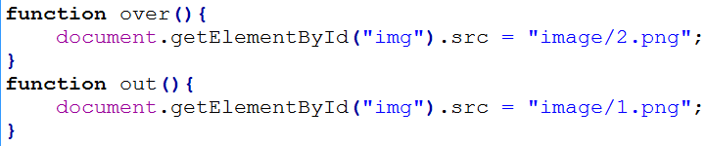
例：基本图片翻转器
鼠标经过图像变成另一幅图像，鼠标移开又返回原图

Slide 5
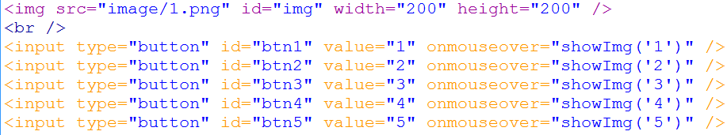

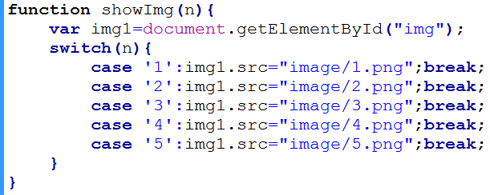
例：更有效的翻转器，鼠标放到数字按钮上更改图像，注意传参为字符串，break

Slide 6
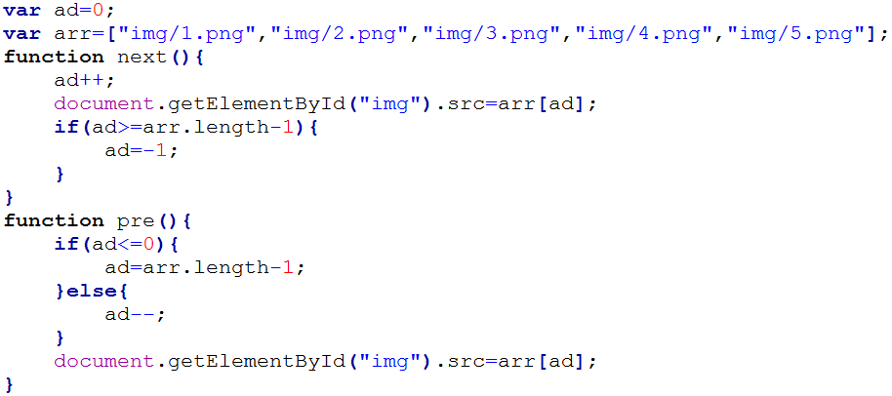

例：上一张下一张图片

Slide 7
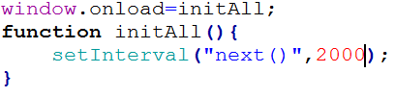

例：间隔2秒自动下一张图片
在上例基础上加上如下代码即可，单击下一张上一张都要清除到自动产生的数值

Slide 8
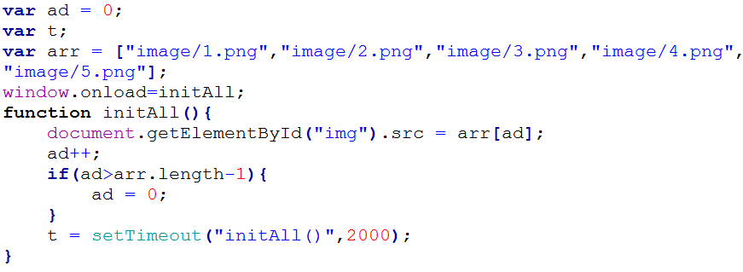
例：循环广告条
和上例类似

Slide 9
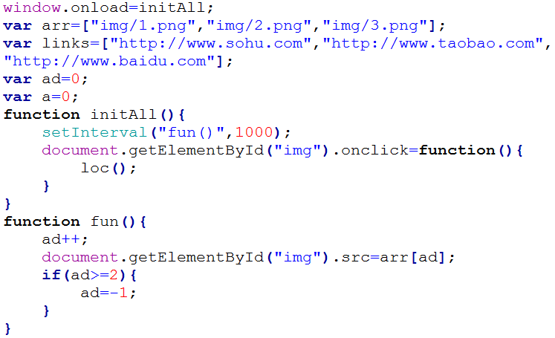
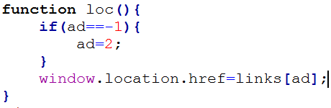
例：给循环滚动条加链接，单击图片链接到其他页面

Slide 10
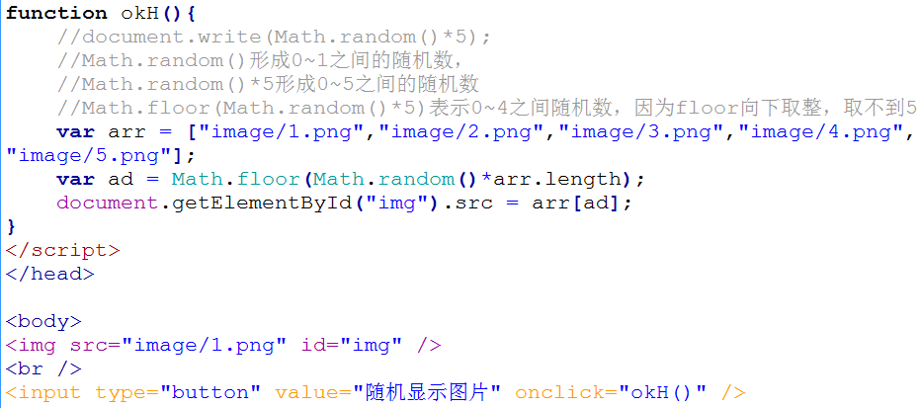

例：单击按钮随机显示一张图片

Slide 11
几个概念
不间断滚动条
scrollHeight: 获取对象的滚动高度。
scrollLeft:设置或获取位于对象左边界和窗口中目前可见内容的最左端之间的距离
scrollTop:设置或获取位于对象最顶端和窗口中可见内容的最顶端之间的距离
scrollWidth:获取对象的滚动宽度
event.clientX 相对文档的水平座标
event.clientY 相对文档的垂直座标

Slide 12
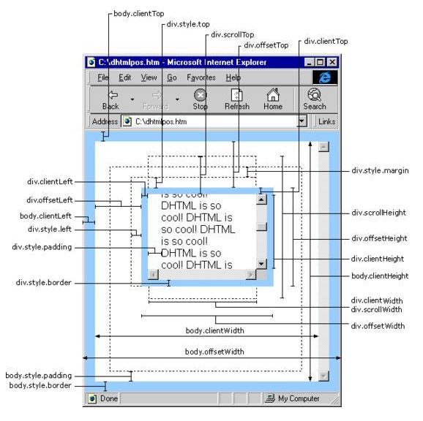


Slide 13
例：不间断滚动条
原理：一个table有一行tr，包括两列，第一列中嵌套一个表格（一行几列放几列图片），第二列为一个空列，用于复制第一列中表格图片。

Slide 14
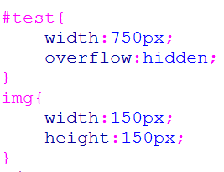
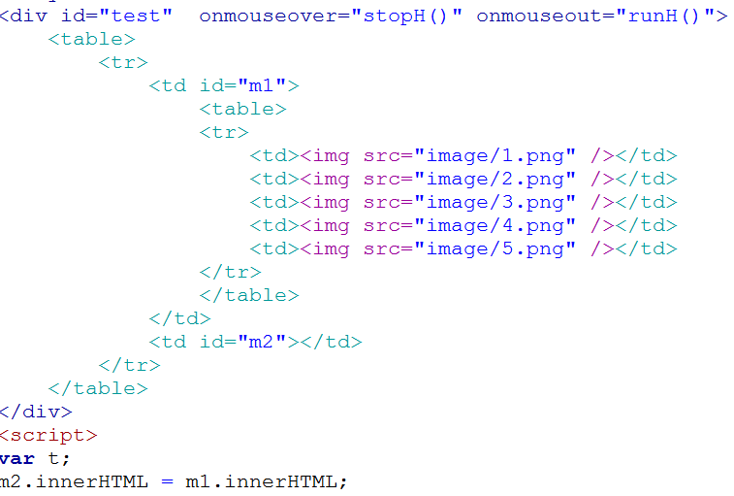
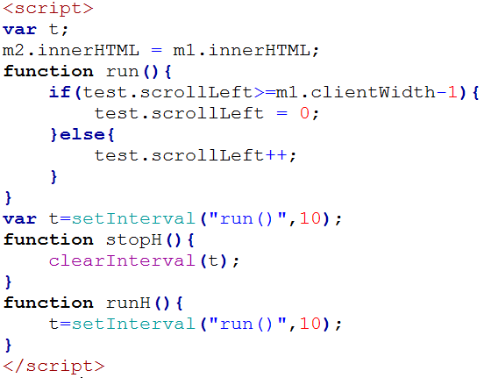
Script在body里边table下面

Slide 15


